Slide 1

UPN, PASIÓN POR
TRANSFORMAR VIDAS
UNIDAD 3:
PATRONES DE DISEÑO-IMPLEMENTACION
SESIÓN 11: Ingeniería inversa.
rmenendez@upn.edu.pe

Slide 2

MOTIVACIÓN

Slide 3

SESIÓN 11: Ingeniería inversa.

Slide 4

REFLEXIONA:

Slide 5


LOGRO DE LA SESIÓN
Al término de la sesión, el estudiante comprende los patrones de diseño y su implementación en un caso empresarial real, usando la herramienta CASE RSA Rational Software Architect.
Temario:
Definición de ingeniería inversa.
Caso empresarial.
Modelo de diseño y la ingeniería inversa .
Rational architect y la ingeniería inversa.

Slide 6
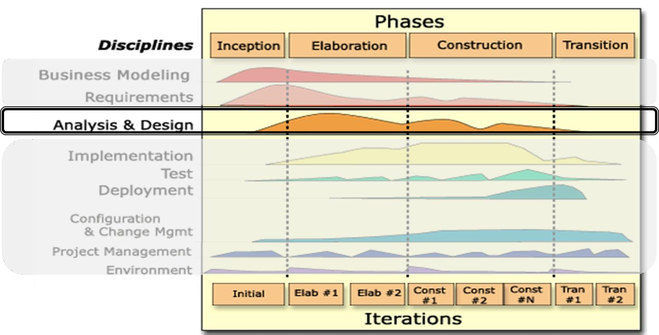
¿EN QUE DISCIPLINA NOS ENCONTRAMOS?

Slide 7
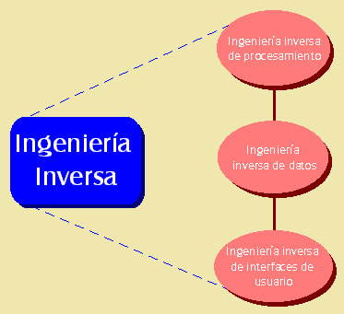
INGENIERÍA INVERSA

Slide 8

INGENIERÍA INVERSA
El objetivo de la
ingeniería
inversa es obtener información o un diseño a partir de un producto, con el fin de determinar de qué está hecho, qué lo hace funcionar y cómo fue fabricado.

Slide 9

USOS
La ingeniería inversa tiene muchas aplicaciones en el mundo actual y es aplicada por todo tipo de empresas, de todos los ámbitos tecnológicos. Algunos de los usos principales son:
Investigar, analizar y comprender la tecnología utilizada por otras naciones o por otras empresas.

Slide 10

USOS
Desarrollar productos que sean compatibles con otros productos, sin tener acceso a los detalles técnicos de estos últimos.
Comprobar la seguridad de un producto, en informática por ejemplo, para conocer las brechas de seguridad que puede tener un programa.

Slide 11
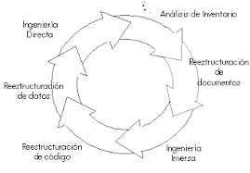
¿MÉTODO DE APRENDIZAJE?
La ingeniería inversa no es un método de solución sino más bien de aprendizaje, como implica analizar un objeto hasta el punto de comprender cada uno de sus componentes y sus funciones entonces la cantidad de conocimientos obtenida será bastante, pero solo hemos aprendido, para solucionar el problema deberemos aplicar lo aprendido y comenzar de cero nuevamente.

Slide 12
DEBATE APPLE - SAMSUNG
Las empresas Apple y Samsung han tenido un debate durante los últimos años en el que Apple ha acusado a Samsung de copiar con ingeniería inversa tanto el iPhone como el iPad. Apple denunció a su rival surcoreano Samsung Electronics por copiar el aspecto, el diseño de producto y la interfaz de sus dispositivos iPhone y iPad, lo que supone según la compañía una infracción de las patentes y marcas registradas por Apple. La acusación se presentó el 15 de abril del 2013 en los tribunales del distrito norte de California ante lo
que Apple considera una violación de su propiedad intelectual. "Esta clase de copia descarada está mal", indicó en un comunicado la portavoz Kristin Huguet. Apple considera que Samsung empleó los avances presentados por Apple en sus teléfonos inteligentes 'Galaxy S 4G', 'Epic 4G' y 'Nexus S', así como en su tableta 'Galaxy Tab', una de las mayores competidoras del iPad.

Slide 13
BIBLIOGRAFÍA BÁSICA

Slide 14
PREGUNTAS DE COMPROBACIÓN DE LOGRO

Slide 15

GRACIAS

Slide 16


